Slide 1



Universidad Autónoma
de Cd. Juárez
Métodos para Pronóstico y Analítica Avanzada
TEMA 2: Modelos de Pronóstico Estadísticos
Dr. Rogelio Florencia Juárez

Slide 2

Universidad Autónoma
de Cd. Juárez
Contenido
Métodos de suavizado
Modelos de suavizamiento exponencial
Modelos ARIMA (Autoregressive Integrated Moving Average)
Métodos de descomposición de series temporales
Modelos de tendencia y estacionalidad en series temporales

Slide 3
Universidad Autónoma
de Cd. Juárez
Métodos de suavizado

Slide 4
Universidad Autónoma
de Cd. Juárez
Métodos de suavizado
Constituyen una de las familias fundamentales en el análisis y pronóstico de series de tiempo.
No modelan explícitamente la estructura probabilística de los datos.
Reducen la variabilidad aleatoria (ruido) para revelar patrones subyacentes como el nivel (valor real que tiene la serie en un determinado momento, sin ruido), la tendencia o la estacionalidad.
Suponen que una serie puede interpretarse como una señal compuesta por una estructura sistemática más un componente aleatorio
al suavizar la serie se atenúan las fluctuaciones erráticas sin destruir la información relevante.
1 / 32

Slide 5

Universidad Autónoma
de Cd. Juárez
Métodos de suavizado
Matemáticamente:
$y_{t}= S_{t}+$ $ε_{t}$
donde:
$y_{t}$: valor observado de la serie en el tiempo 𝑡.
$S_{t}$: componente sistemático (señal). Representa el comportamiento estructurado y explicable de la serie.
$ε_{t}$: componente aleatorio (ruido). Representa:
fluctuaciones impredecibles
errores de medición
shocks externos
variabilidad no explicada por el modelo
1 / 32

Slide 6

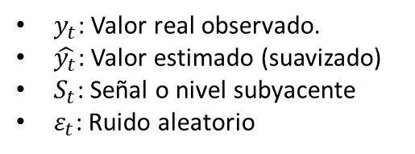
Universidad Autónoma
de Cd. Juárez
Métodos de suavizado
Matemáticamente:
$$y_{t}= S_{t}+ε_{t}$$
donde:
$y_{t}$: valor observado de la serie en el tiempo 𝑡.
$S_{t}$: componente sistemático (señal). Representa el comportamiento estructurado y explicable de la serie.
$ε_{t}$: componente aleatorio (ruido). Representa:
fluctuaciones impredecibles
errores de medición
shocks externos
variabilidad no explicada por el modelo
Los métodos de suavizado buscan estimar:
$$\hat{y_{t}}≈S_{t}$$
ignorando deliberadamente el ruido $ε_{t}$.
$y_{t}$: Valor real observado.
$\hat{y_{t}}$: Valor estimado (suavizado)
$S_{t}$: Señal o nivel subyacente
$ε_{t}$: Ruido aleatorio
1 / 32

Slide 7
Universidad Autónoma
de Cd. Juárez
Métodos de suavizado
Suavizar = filtrar el ruido para recuperar la señal.
Objetivo = entender el comportamiento de la serie y/o generar pronósticos de corto y mediano plazo.
Matemáticamente:
$$y_{t}= S_{t}+ε_{t}$$
donde:
$y_{t}$: valor observado de la serie en el tiempo 𝑡.
$S_{t}$: componente sistemático (señal). Representa el comportamiento estructurado y explicable de la serie.
$ε_{t}$: componente aleatorio (ruido). Representa:
fluctuaciones impredecibles
errores de medición
shocks externos
variabilidad no explicada por el modelo
Los métodos de suavizado buscan estimar:
$$\hat{y_{t}}≈S_{t}$$
ignorando deliberadamente el ruido $ε_{t}$.
$y_{t}$: Valor real observado.
$\hat{y_{t}}$: Valor estimado (suavizado)
$S_{t}$: Señal o nivel subyacente
$ε_{t}$: Ruido aleatorio
1 / 32

Slide 8
Universidad Autónoma
de Cd. Juárez
Métodos de suavizado
Media móvil simple (SMA, Simple Moving Average)
Media móvil ponderada (WMA)
Media móvil exponencial (EMA)
1 / 32

Slide 9

Universidad Autónoma
de Cd. Juárez
Métodos de suavizado (SMA)
Media móvil simple (SMA, Simple Moving Average)
Suaviza la serie reemplazando cada valor por el promedio aritmético de los últimos 𝑘 valores observados.
Reduce el ruido de corto plazo, pero todos los valores del pasado reciente pesan igual, sin distinguir qué tan nuevos son.
$${\text{SMA}}_{t}=\frac{1}{k}\sum_{i=0}^{k−1}{y_{t−i}}$$
donde:
$y_{t−i}$: observaciones pasadas.
$k$: orden de la media móvil que determina el nivel de suavizado.
1 / 32

Slide 10
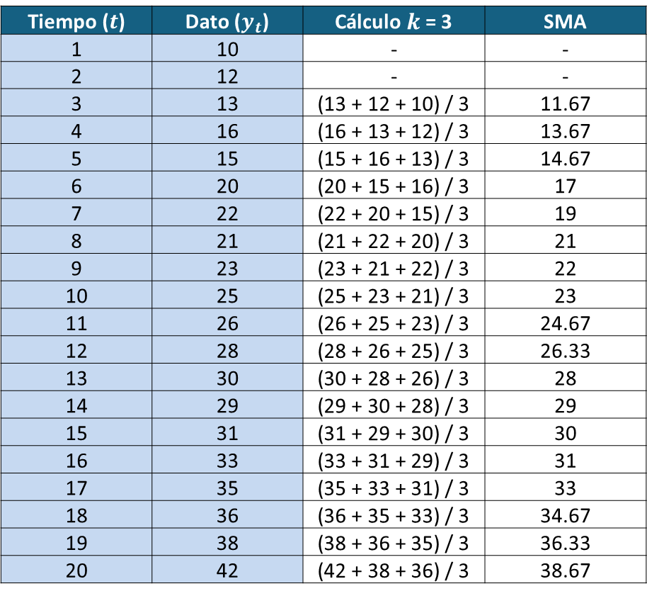

Universidad Autónoma
de Cd. Juárez
Métodos de suavizado (SMA)
Ejemplo:
Tiempo ($t$) | Dato ($y_{t}$) | Cálculo $k$ = 3 | SMA
1 | 10 | - | -
2 | 12 | - | -
3 | 13 | (13 + 12 + 10) / 3 | 11.67
4 | 16 | (16 + 13 + 12) / 3 | 13.67
5 | 15 | (15 + 16 + 13) / 3 | 14.67
6 | 20 | (20 + 15 + 16) / 3 | 17
7 | 22 | (22 + 20 + 15) / 3 | 19
8 | 21 | (21 + 22 + 20) / 3 | 21
9 | 23 | (23 + 21 + 22) / 3 | 22
10 | 25 | (25 + 23 + 21) / 3 | 23
11 | 26 | (26 + 25 + 23) / 3 | 24.67
12 | 28 | (28 + 26 + 25) / 3 | 26.33
13 | 30 | (30 + 28 + 26) / 3 | 28
14 | 29 | (29 + 30 + 28) / 3 | 29
15 | 31 | (31 + 29 + 30) / 3 | 30
16 | 33 | (33 + 31 + 29) / 3 | 31
17 | 35 | (35 + 33 + 31) / 3 | 33
18 | 36 | (36 + 35 + 33) / 3 | 34.67
19 | 38 | (38 + 36 + 35) / 3 | 36.33
20 | 42 | (42 + 38 + 36) / 3 | 38.67
$${\text{SMA}}_{t}=\frac{1}{k}\sum_{i=0}^{k−1}{y_{t−i}}$$
1 / 32

Slide 11


Universidad Autónoma
de Cd. Juárez
Métodos de suavizado (WMA)
Media móvil ponderada (WMA, Weighted Moving Average)
Extensión de la media móvil simple en la que no todos los datos tienen la misma importancia.
En lugar de promediar de forma uniforme, se asignan pesos diferentes, normalmente mayores a los valores más recientes (datos recientes contienen más información sobre el futuro).
$${\text{WMA}}_{t}=\sum_{i=0}^{k−1}{w_{i}} y_{t−i}$$
donde:
$y_{t−i}$: observaciones pasadas.
$w_{i}$: pesos.
$w_{0}>w_{1}> ···{>w}_{k−1}$
$$\sum{w_{i}=1}$$
con
1 / 32

Slide 12
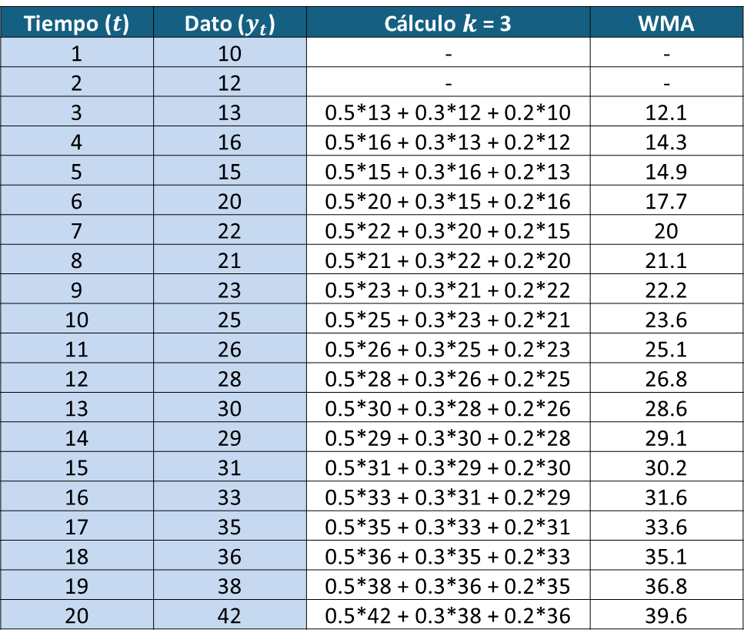

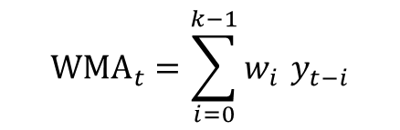
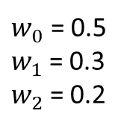
Universidad Autónoma
de Cd. Juárez
Métodos de suavizado (WMA)
Ejemplo:
Tiempo ($t$) | Dato ($y_{t}$) | Cálculo $k$ = 3 | WMA
1 | 10 | - | -
2 | 12 | - | -
3 | 13 | 0.5*13 + 0.3*12 + 0.2*10 | 12.1
4 | 16 | 0.5*16 + 0.3*13 + 0.2*12 | 14.3
5 | 15 | 0.5*15 + 0.3*16 + 0.2*13 | 14.9
6 | 20 | 0.5*20 + 0.3*15 + 0.2*16 | 17.7
7 | 22 | 0.5*22 + 0.3*20 + 0.2*15 | 20
8 | 21 | 0.5*21 + 0.3*22 + 0.2*20 | 21.1
9 | 23 | 0.5*23 + 0.3*21 + 0.2*22 | 22.2
10 | 25 | 0.5*25 + 0.3*23 + 0.2*21 | 23.6
11 | 26 | 0.5*26 + 0.3*25 + 0.2*23 | 25.1
12 | 28 | 0.5*28 + 0.3*26 + 0.2*25 | 26.8
13 | 30 | 0.5*30 + 0.3*28 + 0.2*26 | 28.6
14 | 29 | 0.5*29 + 0.3*30 + 0.2*28 | 29.1
15 | 31 | 0.5*31 + 0.3*29 + 0.2*30 | 30.2
16 | 33 | 0.5*33 + 0.3*31 + 0.2*29 | 31.6
17 | 35 | 0.5*35 + 0.3*33 + 0.2*31 | 33.6
18 | 36 | 0.5*36 + 0.3*35 + 0.2*33 | 35.1
19 | 38 | 0.5*38 + 0.3*36 + 0.2*35 | 36.8
20 | 42 | 0.5*42 + 0.3*38 + 0.2*36 | 39.6
$${\text{WMA}}_{t}=\sum_{i=0}^{k−1}{w_{i}} y_{t−i}$$
$w_{0}$ = 0.5
$w_{1}$= 0.3
$w_{2}$= 0.2
$$\sum{w_{i}=1}$$
1 / 32

Slide 13

Universidad Autónoma
de Cd. Juárez
Métodos de suavizado (EMA)
Media móvil exponencial (EMA, Exponential Moving Average)
Asigna pesos que decrecen exponencialmente conforme los datos son más antiguos.
Es la base del suavizamiento exponencial simple (SES). Todos los datos influyen, pero los más recientes pesan mucho más.
$$S_{t}=αy_{t}+\left(1−α\right)S_{t−1}$$
donde:
$0<α<1$: observaciones pasadas.
$S_{t}$: valor suavizado.
$α$: parámetro de suavizamiento.
1 / 32

Slide 14
Universidad Autónoma
de Cd. Juárez
Métodos de suavizado (EMA)
α cercano a 0 (ej. 0.1)
el pasado pesa mucho
el modelo es muy suave
cambia lentamente
reacciona tarde a cambios
Útil cuando:
la serie es estable
hay poco ruido
no hay cambios bruscos
Media móvil exponencial (EMA, Exponential Moving Average)
Asigna pesos que decrecen exponencialmente conforme los datos son más antiguos.
Es la base del suavizamiento exponencial simple (SES). Todos los datos influyen, pero los más recientes pesan mucho más.
$$S_{t}=αy_{t}+\left(1−α\right)S_{t−1}$$
donde:
$0<α<1$: observaciones pasadas.
$S_{t}$: valor suavizado.
$α$: parámetro de suavizamiento.
1 / 32

Slide 15
Universidad Autónoma
de Cd. Juárez
Métodos de suavizado (EMA)
α cercano a 0 (ej. 0.1)
el pasado pesa mucho
el modelo es muy suave
cambia lentamente
reacciona tarde a cambios
Útil cuando:
la serie es estable
hay poco ruido
no hay cambios bruscos
Media móvil exponencial (EMA, Exponential Moving Average)
Asigna pesos que decrecen exponencialmente conforme los datos son más antiguos.
Es la base del suavizamiento exponencial simple (SES). Todos los datos influyen, pero los más recientes pesan mucho más.
$$S_{t}=αy_{t}+\left(1−α\right)S_{t−1}$$
donde:
$0<α<1$: observaciones pasadas.
$S_{t}$: valor suavizado.
$α$: parámetro de suavizamiento.
α cercano a 1 (ej. 0.8)
el dato actual pesa mucho
reacciona rápido
sigue cambios abruptos
es más ruidoso
Útil cuando:
la serie cambia rápido
hay choques o rupturas
se requiere reacción inmediata
1 / 32

Slide 16
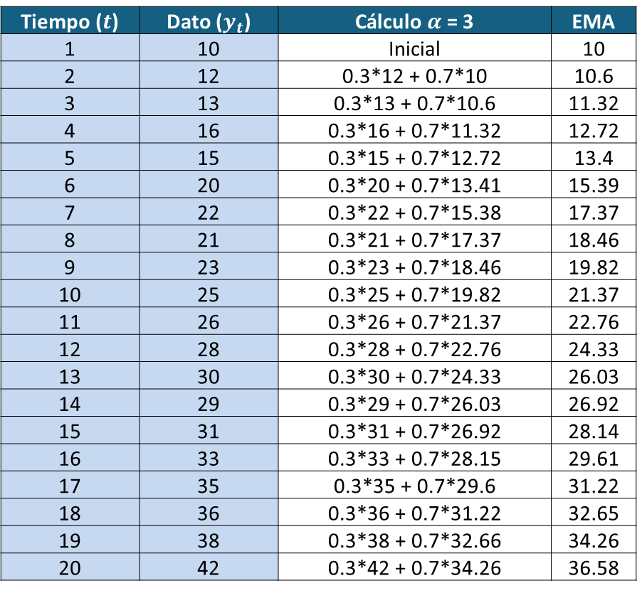
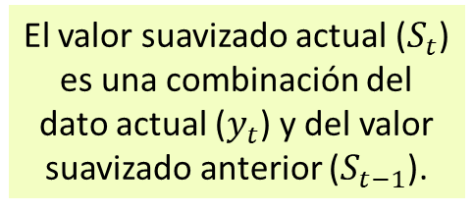

Universidad Autónoma
de Cd. Juárez
Métodos de suavizado (EMA)
Ejemplo:
Tiempo ($t$) | Dato ($y_{t}$) | Cálculo$α$ = 3 | EMA
1 | 10 | Inicial | 10
2 | 12 | 0.3*12 + 0.7*10 | 10.6
3 | 13 | 0.3*13 + 0.7*10.6 | 11.32
4 | 16 | 0.3*16 + 0.7*11.32 | 12.72
5 | 15 | 0.3*15 + 0.7*12.72 | 13.4
6 | 20 | 0.3*20 + 0.7*13.41 | 15.39
7 | 22 | 0.3*22 + 0.7*15.38 | 17.37
8 | 21 | 0.3*21 + 0.7*17.37 | 18.46
9 | 23 | 0.3*23 + 0.7*18.46 | 19.82
10 | 25 | 0.3*25 + 0.7*19.82 | 21.37
11 | 26 | 0.3*26 + 0.7*21.37 | 22.76
12 | 28 | 0.3*28 + 0.7*22.76 | 24.33
13 | 30 | 0.3*30 + 0.7*24.33 | 26.03
14 | 29 | 0.3*29 + 0.7*26.03 | 26.92
15 | 31 | 0.3*31 + 0.7*26.92 | 28.14
16 | 33 | 0.3*33 + 0.7*28.15 | 29.61
17 | 35 | 0.3*35 + 0.7*29.6 | 31.22
18 | 36 | 0.3*36 + 0.7*31.22 | 32.65
19 | 38 | 0.3*38 + 0.7*32.66 | 34.26
20 | 42 | 0.3*42 + 0.7*34.26 | 36.58
$$S_{t}=αy_{t}+\left(1−α\right)S_{t−1}$$
Definición recursiva
El valor suavizado actual ($S_{t}$) es una combinación del dato actual ($y_{t}$) y del valor suavizado anterior ($S_{t−1}$).
1 / 32

Slide 17


Universidad Autónoma
de Cd. Juárez
Métodos de suavizado (EMA)
Ejemplo:
Tiempo ($t$) | Dato ($y_{t}$) | Cálculo$α$ = 3 | EMA
1 | 10 | Inicial | 10
2 | 12 | 0.3*12 + 0.7*10 | 10.6
3 | 13 | 0.3*13 + 0.7*10.6 | 11.32
4 | 16 | 0.3*16 + 0.7*11.32 | 12.72
5 | 15 | 0.3*15 + 0.7*12.72 | 13.4
6 | 20 | 0.3*20 + 0.7*13.41 | 15.39
7 | 22 | 0.3*22 + 0.7*15.38 | 17.37
8 | 21 | 0.3*21 + 0.7*17.37 | 18.46
9 | 23 | 0.3*23 + 0.7*18.46 | 19.82
10 | 25 | 0.3*25 + 0.7*19.82 | 21.37
11 | 26 | 0.3*26 + 0.7*21.37 | 22.76
12 | 28 | 0.3*28 + 0.7*22.76 | 24.33
13 | 30 | 0.3*30 + 0.7*24.33 | 26.03
14 | 29 | 0.3*29 + 0.7*26.03 | 26.92
15 | 31 | 0.3*31 + 0.7*26.92 | 28.14
16 | 33 | 0.3*33 + 0.7*28.15 | 29.61
17 | 35 | 0.3*35 + 0.7*29.6 | 31.22
18 | 36 | 0.3*36 + 0.7*31.22 | 32.65
19 | 38 | 0.3*38 + 0.7*32.66 | 34.26
20 | 42 | 0.3*42 + 0.7*34.26 | 36.58
$$S_{t}=αy_{t}+\left(1−α\right)S_{t−1}$$
$$S_{t−1}=αy_{t−1}+\left(1−α\right)S_{t−2}$$
1 / 32

Slide 18

Universidad Autónoma
de Cd. Juárez
Métodos de suavizado (EMA)
Ejemplo:
Sustituyendo:
Tiempo ($t$) | Dato ($y_{t}$) | Cálculo$α$ = 3 | EMA
1 | 10 | Inicial | 10
2 | 12 | 0.3*12 + 0.7*10 | 10.6
3 | 13 | 0.3*13 + 0.7*10.6 | 11.32
4 | 16 | 0.3*16 + 0.7*11.32 | 12.72
5 | 15 | 0.3*15 + 0.7*12.72 | 13.4
6 | 20 | 0.3*20 + 0.7*13.41 | 15.39
7 | 22 | 0.3*22 + 0.7*15.38 | 17.37
8 | 21 | 0.3*21 + 0.7*17.37 | 18.46
9 | 23 | 0.3*23 + 0.7*18.46 | 19.82
10 | 25 | 0.3*25 + 0.7*19.82 | 21.37
11 | 26 | 0.3*26 + 0.7*21.37 | 22.76
12 | 28 | 0.3*28 + 0.7*22.76 | 24.33
13 | 30 | 0.3*30 + 0.7*24.33 | 26.03
14 | 29 | 0.3*29 + 0.7*26.03 | 26.92
15 | 31 | 0.3*31 + 0.7*26.92 | 28.14
16 | 33 | 0.3*33 + 0.7*28.15 | 29.61
17 | 35 | 0.3*35 + 0.7*29.6 | 31.22
18 | 36 | 0.3*36 + 0.7*31.22 | 32.65
19 | 38 | 0.3*38 + 0.7*32.66 | 34.26
20 | 42 | 0.3*42 + 0.7*34.26 | 36.58
$$S_{t}=αy_{t}+\left(1−α\right)S_{t−1}$$
$$S_{t−1}=αy_{t−1}+\left(1−α\right)S_{t−2}$$
$$S_{t}=αy_{t}+\left(1−α\right)[αy_{t−1}+\left(1−α\right)S_{t−2}]$$
1 / 32

Slide 19
Universidad Autónoma
de Cd. Juárez
Métodos de suavizado (EMA)
Ejemplo:
Sustituyendo:
Distribuyendo:
Tiempo ($t$) | Dato ($y_{t}$) | Cálculo$α$ = 3 | EMA
1 | 10 | Inicial | 10
2 | 12 | 0.3*12 + 0.7*10 | 10.6
3 | 13 | 0.3*13 + 0.7*10.6 | 11.32
4 | 16 | 0.3*16 + 0.7*11.32 | 12.72
5 | 15 | 0.3*15 + 0.7*12.72 | 13.4
6 | 20 | 0.3*20 + 0.7*13.41 | 15.39
7 | 22 | 0.3*22 + 0.7*15.38 | 17.37
8 | 21 | 0.3*21 + 0.7*17.37 | 18.46
9 | 23 | 0.3*23 + 0.7*18.46 | 19.82
10 | 25 | 0.3*25 + 0.7*19.82 | 21.37
11 | 26 | 0.3*26 + 0.7*21.37 | 22.76
12 | 28 | 0.3*28 + 0.7*22.76 | 24.33
13 | 30 | 0.3*30 + 0.7*24.33 | 26.03
14 | 29 | 0.3*29 + 0.7*26.03 | 26.92
15 | 31 | 0.3*31 + 0.7*26.92 | 28.14
16 | 33 | 0.3*33 + 0.7*28.15 | 29.61
17 | 35 | 0.3*35 + 0.7*29.6 | 31.22
18 | 36 | 0.3*36 + 0.7*31.22 | 32.65
19 | 38 | 0.3*38 + 0.7*32.66 | 34.26
20 | 42 | 0.3*42 + 0.7*34.26 | 36.58
$$S_{t}=αy_{t}+\left(1−α\right)S_{t−1}$$
$$S_{t−1}=αy_{t−1}+\left(1−α\right)S_{t−2}$$
$$S_{t}=αy_{t}+\left(1−α\right)[αy_{t−1}+\left(1−α\right)S_{t−2}]$$
$$S_{t}=αy_{t}+α\left(1−α\right)y_{t−1}+\left(1−α\right)\left(1−α\right)S_{t−2}$$
$$S_{t}=αy_{t}+α\left(1−α\right)y_{t−1}+{\left(1−α\right)}^{2}S_{t−2}$$
1 / 32

Slide 20
Universidad Autónoma
de Cd. Juárez
Métodos de suavizado (EMA)
Ejemplo:
Sustituyendo:
Distribuyendo:
Etc…
Tiempo ($t$) | Dato ($y_{t}$) | Cálculo$α$ = 3 | EMA
1 | 10 | Inicial | 10
2 | 12 | 0.3*12 + 0.7*10 | 10.6
3 | 13 | 0.3*13 + 0.7*10.6 | 11.32
4 | 16 | 0.3*16 + 0.7*11.32 | 12.72
5 | 15 | 0.3*15 + 0.7*12.72 | 13.4
6 | 20 | 0.3*20 + 0.7*13.41 | 15.39
7 | 22 | 0.3*22 + 0.7*15.38 | 17.37
8 | 21 | 0.3*21 + 0.7*17.37 | 18.46
9 | 23 | 0.3*23 + 0.7*18.46 | 19.82
10 | 25 | 0.3*25 + 0.7*19.82 | 21.37
11 | 26 | 0.3*26 + 0.7*21.37 | 22.76
12 | 28 | 0.3*28 + 0.7*22.76 | 24.33
13 | 30 | 0.3*30 + 0.7*24.33 | 26.03
14 | 29 | 0.3*29 + 0.7*26.03 | 26.92
15 | 31 | 0.3*31 + 0.7*26.92 | 28.14
16 | 33 | 0.3*33 + 0.7*28.15 | 29.61
17 | 35 | 0.3*35 + 0.7*29.6 | 31.22
18 | 36 | 0.3*36 + 0.7*31.22 | 32.65
19 | 38 | 0.3*38 + 0.7*32.66 | 34.26
20 | 42 | 0.3*42 + 0.7*34.26 | 36.58
$$S_{t}=αy_{t}+\left(1−α\right)S_{t−1}$$
$$S_{t−1}=αy_{t−1}+\left(1−α\right)S_{t−2}$$
$$S_{t}=αy_{t}+\left(1−α\right)[αy_{t−1}+\left(1−α\right)S_{t−2}]$$
$$S_{t}=αy_{t}+α\left(1−α\right)y_{t−1}+\left(1−α\right)\left(1−α\right)S_{t−2}$$
$$S_{t}=αy_{t}+α\left(1−α\right)y_{t−1}+{\left(1−α\right)}^{2}S_{t−2}$$
$$S_{t}=αy_{t}+α\left(1−α\right)y_{t−1}+{α\left(1−α\right)}^{2}y_{t−2}+{α\left(1−α\right)}^{3}y_{t−3}+···$$
1 / 32

Slide 21
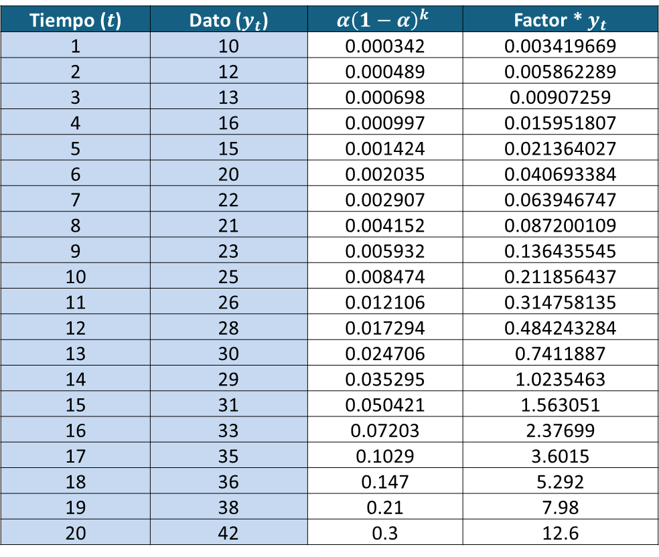
Universidad Autónoma
de Cd. Juárez
Métodos de suavizado (EMA)
Ejemplo:
Tiempo ($t$) | Dato ($y_{t}$) | $${α\left(1−α\right)}^{k}$$ | Factor * $y_{t}$
1 | 10 | 0.000342 | 0.003419669
2 | 12 | 0.000489 | 0.005862289
3 | 13 | 0.000698 | 0.00907259
4 | 16 | 0.000997 | 0.015951807
5 | 15 | 0.001424 | 0.021364027
6 | 20 | 0.002035 | 0.040693384
7 | 22 | 0.002907 | 0.063946747
8 | 21 | 0.004152 | 0.087200109
9 | 23 | 0.005932 | 0.136435545
10 | 25 | 0.008474 | 0.211856437
11 | 26 | 0.012106 | 0.314758135
12 | 28 | 0.017294 | 0.484243284
13 | 30 | 0.024706 | 0.7411887
14 | 29 | 0.035295 | 1.0235463
15 | 31 | 0.050421 | 1.563051
16 | 33 | 0.07203 | 2.37699
17 | 35 | 0.1029 | 3.6015
18 | 36 | 0.147 | 5.292
19 | 38 | 0.21 | 7.98
20 | 42 | 0.3 | 12.6
36.57308002
1 / 32

Slide 22
Universidad Autónoma
de Cd. Juárez
Métodos de suavizado (SMA, WMA, EMA)
Método | Pesos | Interpretación
SMA | Iguales | Todos los datos valen lo mismo
WMA | Definidos por el usuario | Algunos datos pesan más
EMA | Automáticos | Peso decrece exponencialmente
1 / 32

Slide 23

Universidad Autónoma
de Cd. Juárez
Implementación
índice
import numpy as np
import pandas as pd
# Serie de tiempo
data = [10, 12, 13, 16, 15, 20, 22, 21, 23, 25,
26, 28, 30, 29, 31, 33, 35, 36, 38, 42]
serie = pd.Series(data)
Convierte la lista en una serie temporal
1 / 32

Slide 24
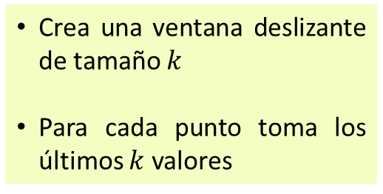
Universidad Autónoma
de Cd. Juárez
Implementación
Crea una ventana deslizante de tamaño $k$
Para cada punto toma los últimos $k$ valores
#1. Media Móvil Simple (SMA)
k = 3
sma = serie.rolling(window=k).mean()
#2. Media Móvil Ponderada (WMA)
weights = np.array([0.2, 0.3, 0.5])
def wma(values):
return np.dot(values, weights)
wma_series = serie.rolling(window=3).apply(wma, raw=True)
#3. Media Móvil Exponencial (EMA)
alpha = 0.3
ema = serie.ewm(alpha=alpha, adjust=False).mean()
1 / 32

Slide 25
Universidad Autónoma
de Cd. Juárez
Implementación
#1. Media Móvil Simple (SMA)
k = 3
sma = serie.rolling(window=k).mean()
#2. Media Móvil Ponderada (WMA)
weights = np.array([0.2, 0.3, 0.5])
def wma(values):
return np.dot(values, weights)
wma_series = serie.rolling(window=3).apply(wma, raw=True)
#3. Media Móvil Exponencial (EMA)
alpha = 0.3
ema = serie.ewm(alpha=alpha, adjust=False).mean()
Calcula el promedio de la ventana de datos
1 / 32

Slide 26
Universidad Autónoma
de Cd. Juárez
Implementación
#1. Media Móvil Simple (SMA)
k = 3
sma = serie.rolling(window=k).mean()
#2. Media Móvil Ponderada (WMA)
weights = np.array([0.2, 0.3, 0.5])
def wma(values):
return np.dot(values, weights)
wma_series = serie.rolling(window=3).apply(wma, raw=True)
#3. Media Móvil Exponencial (EMA)
alpha = 0.3
ema = serie.ewm(alpha=alpha, adjust=False).mean()
Dato | Peso
yₜ₋₂ | 0.2
yₜ₋₁ | 0.3
yₜ | 0.5
Define los pesos
1 / 32

Slide 27
Universidad Autónoma
de Cd. Juárez
Implementación
#1. Media Móvil Simple (SMA)
k = 3
sma = serie.rolling(window=k).mean()
#2. Media Móvil Ponderada (WMA)
weights = np.array([0.2, 0.3, 0.5])
def wma(values):
return np.dot(values, weights)
wma_series = serie.rolling(window=3).apply(wma, raw=True)
#3. Media Móvil Exponencial (EMA)
alpha = 0.3
ema = serie.ewm(alpha=alpha, adjust=False).mean()
Función wma:
values: ventana de datos.
producto punto:
0.2⋅13 + 0.3⋅16 + 0.5⋅15
1 / 32

Slide 28
Universidad Autónoma
de Cd. Juárez
Implementación
#1. Media Móvil Simple (SMA)
k = 3
sma = serie.rolling(window=k).mean()
#2. Media Móvil Ponderada (WMA)
weights = np.array([0.2, 0.3, 0.5])
def wma(values):
return np.dot(values, weights)
wma_series = serie.rolling(window=3).apply(wma, raw=True)
#3. Media Móvil Exponencial (EMA)
alpha = 0.3
ema = serie.ewm(alpha=alpha, adjust=False).mean()
Aplica la función wma a la ventana de datos.
1 / 32

Slide 29
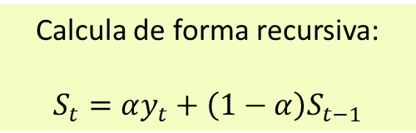
Universidad Autónoma
de Cd. Juárez
Implementación
#1. Media Móvil Simple (SMA)
k = 3
sma = serie.rolling(window=k).mean()
#2. Media Móvil Ponderada (WMA)
weights = np.array([0.2, 0.3, 0.5])
def wma(values):
return np.dot(values, weights)
wma_series = serie.rolling(window=3).apply(wma, raw=True)
#3. Media Móvil Exponencial (EMA)
alpha = 0.3
ema = serie.ewm(alpha=alpha, adjust=False).mean()
Calcula de forma recursiva:
$$S_{t}=αy_{t}+\left(1−α\right)S_{t−1}$$
1 / 32

Slide 30
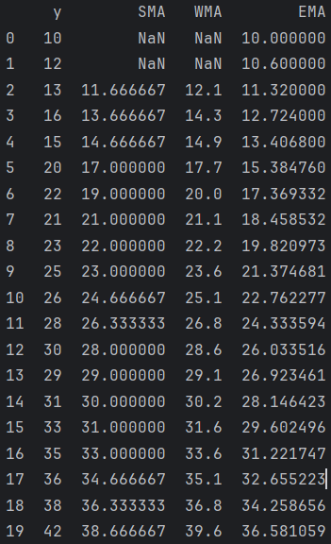
Universidad Autónoma
de Cd. Juárez
Implementación
#Resultados
df = pd.DataFrame({
"y": serie,
"SMA": sma,
"WMA": wma_series,
"EMA": ema
})
print(df)
1 / 32

Slide 31
Universidad Autónoma
de Cd. Juárez
Implementación
#Gráfica
import matplotlib.pyplot as plt
plt.figure(figsize=(10,5))
plt.plot(serie, label="Serie original", marker="o")
plt.plot(sma, label="SMA (k=3)", linestyle="--")
plt.plot(wma_series, label="WMA (0.5,0.3,0.2)", linestyle="--")
plt.plot(ema, label="EMA (α=0.3)", linewidth=2)
plt.legend()
plt.title("Comparación SMA vs WMA vs EMA")
plt.xlabel("Tiempo")
plt.ylabel("Valor")
plt.grid(True)
plt.show()
1 / 32

Slide 32
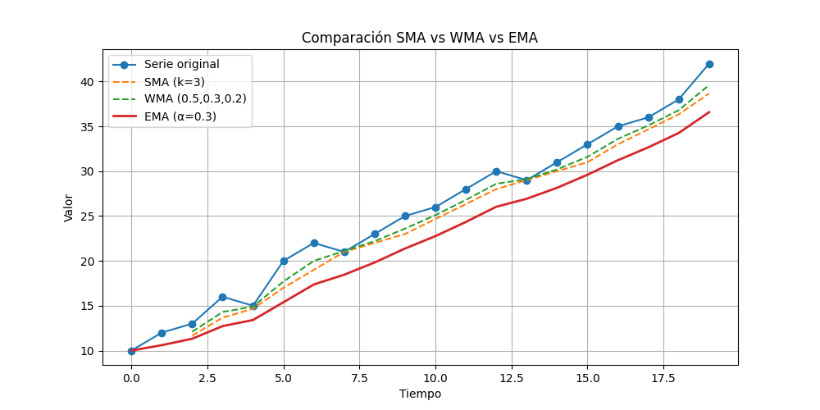
Universidad Autónoma
de Cd. Juárez
Implementación
1 / 32

Slide 33
Universidad Autónoma
de Cd. Juárez
Implementación - Pronósticos
import numpy as np
import pandas as pd
def metrics(y_true, y_pred):
mask = ~np.isnan(y_pred)
y_true = y_true[mask]
y_pred = y_pred[mask]
mae = np.mean(np.abs(y_true - y_pred))
mse = np.mean((y_true - y_pred) ** 2)
rmse = np.sqrt(mse)
mape = np.mean(np.abs((y_true - y_pred) / y_true)) * 100
smape = np.mean(
2 * np.abs(y_true - y_pred) / (np.abs(y_true) + np.abs(y_pred))
) * 100
return mae, mse, rmse, mape, smape
1 / 32

Slide 34
Universidad Autónoma
de Cd. Juárez
Implementación - Pronósticos
# Serie de tiempo
data = [10, 12, 13, 16, 15, 20, 22, 21, 23, 25,
26, 28, 30, 29, 31, 33, 35, 36, 38, 42]
serie = pd.Series(data)
#1. Media Móvil Simple (SMA)
sma = serie.rolling(window=3).mean()
sma_forecast = sma.shift(1)
#2. Media Móvil Ponderada (WMA)
weights = np.array([0.2, 0.3, 0.5])
def wma(x):
return np.dot(x, weights)
wma_series = serie.rolling(3).apply(wma, raw=True)
wma_forecast = wma_series.shift(1)
#3. Media Móvil Exponencial (EMA)
alpha = 0.99
ema = serie.ewm(alpha=alpha, adjust=False).mean()
ema_forecast = ema.shift(1)
El valor suavizado en 𝑡−1 se usa para pronosticar 𝑡.
1 / 32

Slide 35
Universidad Autónoma
de Cd. Juárez
Implementación - Pronósticos
#Resultados
df = pd.DataFrame({
"y": serie,
"SMA": sma_forecast,
"WMA": wma_forecast,
"EMA": ema_forecast
})
print(df)
#Gráfica
import matplotlib.pyplot as plt
plt.figure(figsize=(10,5))
plt.plot(serie, label="Serie original", marker="o")
plt.plot(sma_forecast, label="SMA (k=3)", linestyle="--")
plt.plot(wma_forecast, label="WMA (0.5,0.3,0.2)", linestyle="--")
plt.plot(ema_forecast, label="EMA (α=0.3)", linewidth=2)
plt.legend()
plt.title("Comparación pronósticos SMA vs WMA vs EMA")
plt.xlabel("Tiempo")
plt.ylabel("Valor")
plt.grid(True)
plt.show()
1 / 32

Slide 36
Universidad Autónoma
de Cd. Juárez
Implementación - Pronósticos
results = pd.DataFrame({
"SMA": metrics(serie, sma_forecast),
"WMA": metrics(serie, wma_forecast),
"EMA": metrics(serie, ema_forecast)
}, index=["MAE", "MSE", "RMSE", "MAPE", "sMAPE"])
print(results)
1 / 32

Slide 37
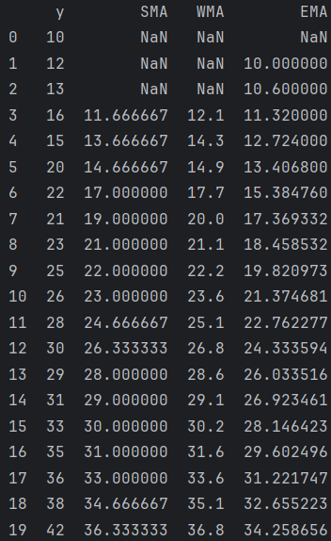
Universidad Autónoma
de Cd. Juárez
Implementación - Pronósticos
1 / 32

Slide 38
Universidad Autónoma
de Cd. Juárez
Implementación
1 / 32

Slide 39
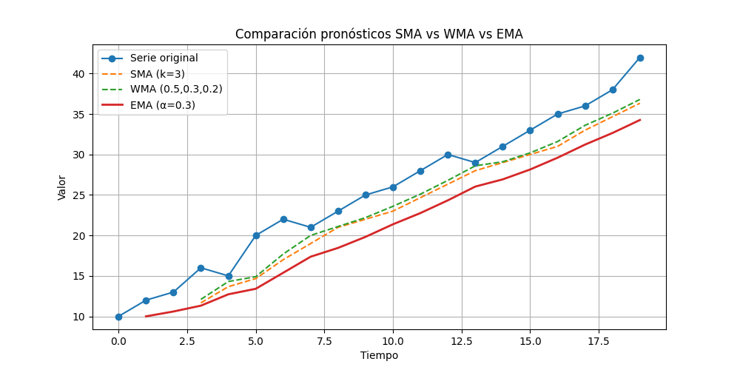
Universidad Autónoma
de Cd. Juárez
Implementación
1 / 32

Slide 40
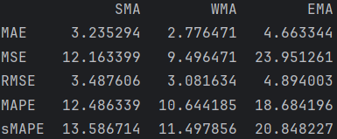
Universidad Autónoma
de Cd. Juárez
Implementación
El mejor es WMA
1 / 32

Slide 41
Universidad Autónoma
de Cd. Juárez
Implementación – Ajuste alfa en EMA
import numpy as np
import pandas as pd
import matplotlib.pyplot as plt
def rmse(y_true, y_pred):
return np.sqrt(np.mean((y_true - y_pred)**2))
data = [10, 12, 13, 16, 15, 20, 22, 21, 23, 25,
26, 28, 30, 29, 31, 33, 35, 36, 38, 42]
serie = pd.Series(data)
1 / 32

Slide 42
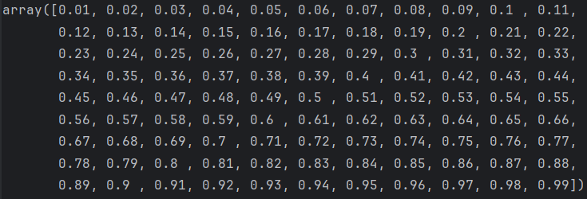
Universidad Autónoma
de Cd. Juárez
Implementación – Ajuste alfa en EMA
alphas = np.arange(0.01, 1.0, 0.01)
errors = []
for a in alphas:
ema = serie.ewm(alpha=a, adjust=False).mean()
forecast = ema.shift(1)
error = rmse(serie[1:], forecast[1:])
errors.append(error)
best_alpha = alphas[np.argmin(errors)]
best_error = min(errors)
print("Mejor alfa: " + str(best_alpha))
print("Mejor error: " + str(best_error))
1 / 32

Slide 43
Universidad Autónoma
de Cd. Juárez
Implementación – Ajuste alfa en EMA
alphas = np.arange(0.01, 1.0, 0.01)
errors = []
for a in alphas:
ema = serie.ewm(alpha=a, adjust=False).mean()
forecast = ema.shift(1)
error = rmse(serie[1:], forecast[1:])
errors.append(error)
best_alpha = alphas[np.argmin(errors)]
best_error = min(errors)
print("Mejor alfa: " + str(best_alpha))
print("Mejor error: " + str(best_error))
Empieza en 1 porque el primer valor no tiene pronóstico
1 / 32

Slide 44
Universidad Autónoma
de Cd. Juárez
Implementación – Ajuste alfa en EMA
alphas = np.arange(0.01, 1.0, 0.01)
errors = []
for a in alphas:
ema = serie.ewm(alpha=a, adjust=False).mean()
forecast = ema.shift(1)
error = rmse(serie[1:], forecast[1:])
errors.append(error)
best_alpha = alphas[np.argmin(errors)]
best_error = min(errors)
print("Mejor alfa: " + str(best_alpha))
print("Mejor error: " + str(best_error))
Guarda el error correspondiente a ese α.
1 / 32

Slide 45
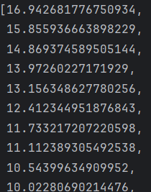
Universidad Autónoma
de Cd. Juárez
Implementación – Ajuste alfa en EMA
alphas = np.arange(0.01, 1.0, 0.01)
errors = []
for a in alphas:
ema = serie.ewm(alpha=a, adjust=False).mean()
forecast = ema.shift(1)
error = rmse(serie[1:], forecast[1:])
errors.append(error)
best_alpha = alphas[np.argmin(errors)]
best_error = min(errors)
print("Mejor alfa: " + str(best_alpha))
print("Mejor error: " + str(best_error))
Guarda el error correspondiente a ese α.
1 / 32

Slide 46
Universidad Autónoma
de Cd. Juárez
Implementación – Ajuste alfa en EMA
alphas = np.arange(0.01, 1.0, 0.01)
errors = []
for a in alphas:
ema = serie.ewm(alpha=a, adjust=False).mean()
forecast = ema.shift(1)
error = rmse(serie[1:], forecast[1:])
errors.append(error)
best_alpha = alphas[np.argmin(errors)]
best_error = min(errors)
print("Mejor alfa: " + str(best_alpha))
print("Mejor error: " + str(best_error))
Índice del menor error para obtener de alphas el valor de α correspondiente.
1 / 32

Slide 47

Universidad Autónoma
de Cd. Juárez
Implementación – Ajuste alfa en EMA
alphas = np.arange(0.01, 1.0, 0.01)
errors = []
for a in alphas:
ema = serie.ewm(alpha=a, adjust=False).mean()
forecast = ema.shift(1)
error = rmse(serie[1:], forecast[1:])
errors.append(error)
best_alpha = alphas[np.argmin(errors)]
best_error = min(errors)
print("Mejor alfa: " + str(best_alpha))
print("Mejor error: " + str(best_error))
Valor más pequeño de los errores.
1 / 32

Slide 48
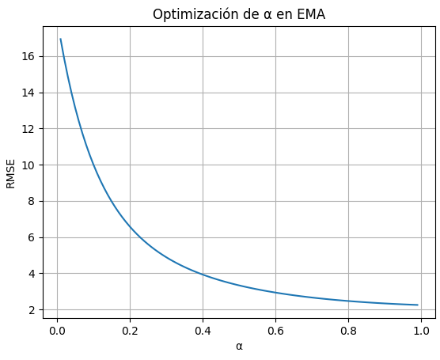
Universidad Autónoma
de Cd. Juárez
Implementación – Ajuste alfa en EMA
plt.plot(alphas, errors)
plt.xlabel("α")
plt.ylabel("RMSE")
plt.title("Optimización de α en EMA")
plt.grid(True)
plt.show()
1 / 32

Slide 49
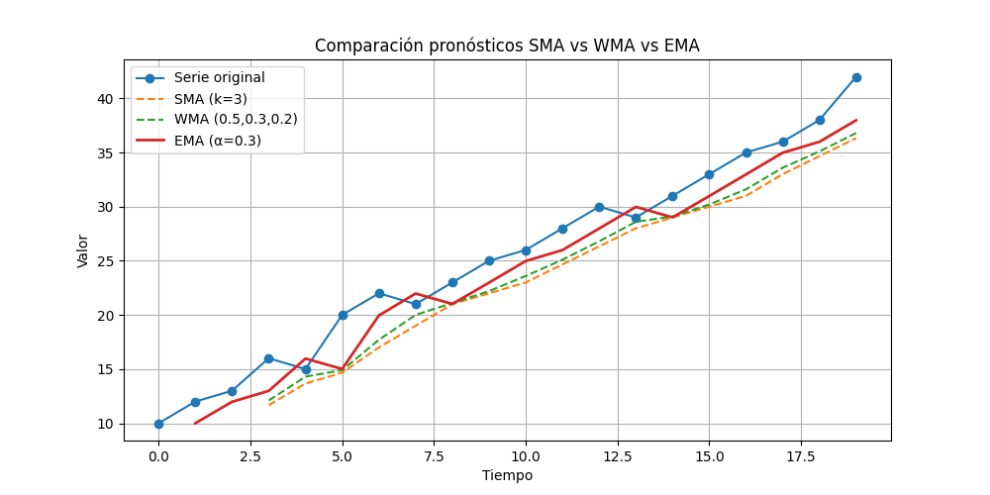
Universidad Autónoma
de Cd. Juárez
Implementación – Ajuste alfa en EMA
EMA con α = 0.99
1 / 32

Slide 50
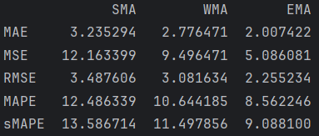
Universidad Autónoma
de Cd. Juárez
Implementación – Ajuste alfa en EMA
El mejor es WMA
α = 0.3
El mejor es WMA
α = 0.99
1 / 32

Slide 51
Universidad Autónoma
de Cd. Juárez
Ejercicio:
Considere los siguientes cuatro conjuntos de datos:
Conjunto 1:
[10, 12, 14, 16, 18, 20, 22, 24, 26, 28, 30, 32, 34, 36, 38, 40, 42, 44, 46, 48]
Conjunto 2:
[20, 21, 19, 20, 22, 21, 20, 19, 21, 20, 22, 21, 20, 19, 21, 20, 22, 21, 20, 19]
Conjunto 3:
[10, 13, 12, 15, 14, 17, 16, 19, 18, 21, 20, 23, 22, 25, 24, 27, 26, 29, 28, 31]
Conjunto 4:
[20, 25, 20, 25, 20, 25, 20, 25, 20, 25, 20, 25, 20, 25, 20, 25, 20, 25, 20, 25]
1 / 32

Slide 52
Universidad Autónoma
de Cd. Juárez
Ejercicio:
Actividad 1:
Aplica los métodos SMA, WMA y EMA a las cuatro series temporales para suavizar la serie.
Grafica los datos reales y los datos suavizados de los métodos.
Describa el comportamiento de cada método en cada una de las series.
Actividad 2:
Utilice los mismos métodos pero ahora como modelos ingenuos de pronóstico a un paso.
Calcule MAE, RMSE, MAPE y sMAPE.
Grafica los datos reales y los datos pronosticados por los métodos.
Compare los resultados y responde lo siguiente por cada una de las serie:
¿Qué método responde mejor?
Redacta tus conclusiones generales sobre los métodos con respecto a las dos actividades.
1 / 32

Slide 53
Universidad Autónoma
de Cd. Juárez
Ejercicio:
Entregables:
Subir documento de Word con los análisis de cada actividad y las conclusiones generales.
Subir códigos de programación.
1 / 32

Slide 54
Universidad Autónoma
de Cd. Juárez
Modelos de suavizamiento exponencial

Slide 55
Universidad Autónoma
de Cd. Juárez
Modelos ARIMA (Autoregressive Integrated Moving Average)

Slide 56
Universidad Autónoma
de Cd. Juárez
Métodos de descomposición de series temporales

Slide 57
Universidad Autónoma
de Cd. Juárez
Modelos de tendencia y estacionalidad en series temporales

Slide 58

Universidad Autónoma
de Cd. Juárez
Preguntas

